Slide 1
多移动机器人群体协同技术研究
导 师: 徐小强（副教授）
答辩人：盛磊
日 期：2017.06.26

Slide 2
TODO:打开视频进行演示
多机器人群体协同作业

Slide 3
主要内容：
一、选题目的与意义
二、国内外研究现状
三、项目研究内容
四、研究方法与技术路线
五、预期研究成果与创新点
六、研究进度安排

Slide 4
一、选题目的与意义
随着机器人的应用范围不断扩大，从以前的完成简单的工业生产到现在负责的无人战场、医疗援助、家庭服务、工业生活应用等各个方面，单个机器人很难完成复杂的多项任务。
这些复杂的作业由单一机器人已难以完成，需要多个机器人协调与合作共同完成。在许多应用领域中，许多要求由多台机器人共同完成复杂任务。由此而引出了多机器人协同作业系统。
一个机器人相对容易控制，但是多个机器人对系统的设计就提出了新的挑战。如今，如何组织由多个机器人构成的群体去有效的执行复杂的任务成为当前的机器人研究领域的一个新课题，具有重要的理论和现实意义。
由于移动机器人应用最为广泛，设计研究成本较低，故本课题选多移动机器人作为研究对象。

Slide 5
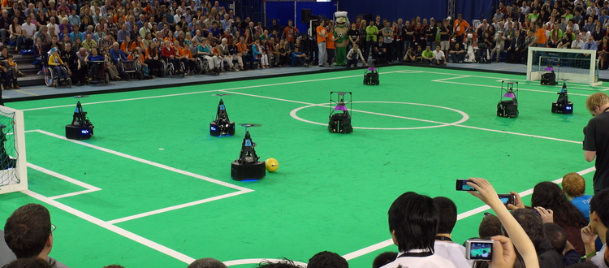
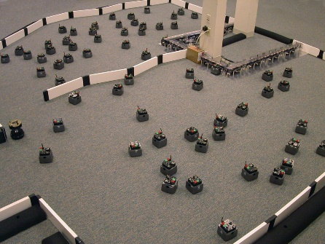
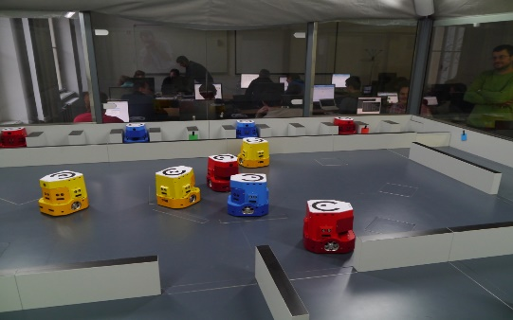
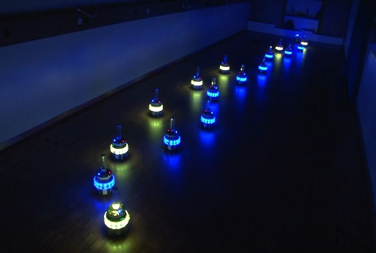
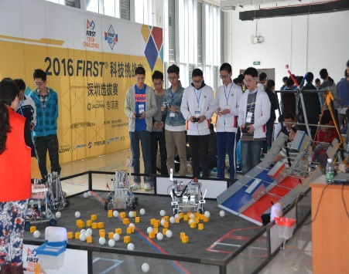
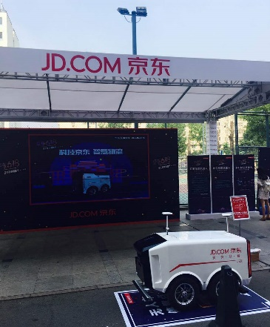
二、国内外研究现状
国外：
国外研究起步较早，许多高校与科研机构都对多移动机器人系统进行了大量的研究，提出了很多多移动机器人的协同控制算法等。
国内:
国内起步较晚，但也取得了一些较成熟的科研成果。中国科学院沈阳自动化研究所建立了一套多机器人协作装配系统(MRCAS)，具有较强的可重构性及适应性。国内其他高校也相继投入对多机器人系统的研究之中

Slide 6
三、项目研究内容
搭建基于ROS的多移动机器人仿真平台
实现多移动机器人间的全局定位系统并进行验证
设计实现多移动机器人的路径规划算法
设计相应的控制算法完成多移动机器人间的协同控制
设计出一套基于ROS操作系统的多移动机器人硬件平台，并进行实物验证

Slide 7
四、研究方法与技术路线

Slide 8
（1）构建机器人ROS操作系统仿真平台
基于ROS的多移动机器人仿真平台的搭建，建立起多移动机器人的运动模型，导入相应的模型参数和传感器接口，初步运行设计的算法，进行仿真验证路径规划算法和群体协同控制算分。系统选取合适的仿真场景，模拟各种复杂的任务情况进行仿真，反复改进算法后进行实物验证。

Slide 9
（2）移动机器人硬件平台搭建

Slide 10
（3）摄像头定位系统搭建

Slide 11
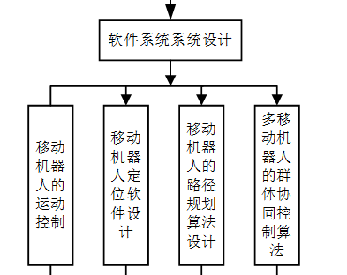
（4）软件系统设计

Slide 12
（5）软硬件系统联合算法调试

Slide 13
五、预期研究成果与创新点
预期研究成果:
创新点:
完成一套基于ROS操作系统的多移动机器人小车控制平台
完成基于摄像头进行定位的软硬件系统
完成基于摄像头进行定位的软硬件系统
完成多移动机器人间的路径规划算法
完成多移动机器人间的群体协同控制控制算法
基于ROS操作系统的多移动机器人小车软硬件平台和联合ROS进行3D运动模型仿真，使得研究多移动机器人间路径规划算法和协同工作相关算法的研究提供了有利的条件
多移动机器人间的路径规划算法和群体协同控制算法

Slide 14
六、研究进度安排
（1）2017年4月～2017年6月
完成课题调研、资料准备、文献查阅，确定详细的方案，
完成开题报告。
（2）2017年7月～2017年8月
完成基于ROS操作系统的树莓派多移动机器人小车平台的搭建。
（3）2017年9月～2017年10月
根据要求，学习相关理论知识和软件编程技术，设计基于摄像
头的室内定位软件算法，同时完成多移动机器人的路径规划算
法的设计。
（4）2017年11月～2017年12月
完成多移动机器人的协同控制算法，完成队形编队、任务分解、
搬运货物等。搭建基于ROS的仿真平台，完成对算法设计的仿真
验证。
（5）2018年01月～2018年03月
对研究课题归纳、总结和完善,最后完成硕士论文。

Slide 15
Thank you !
Robots I am coming ...
Just do it funning...
@CycloneBoy

